Slide 1

NGỮ VĂN 8
PHA A.
BÀI 3 - 13 TIẾT
SỰ SỐNG THIÊNG LIÊNG

Slide 2
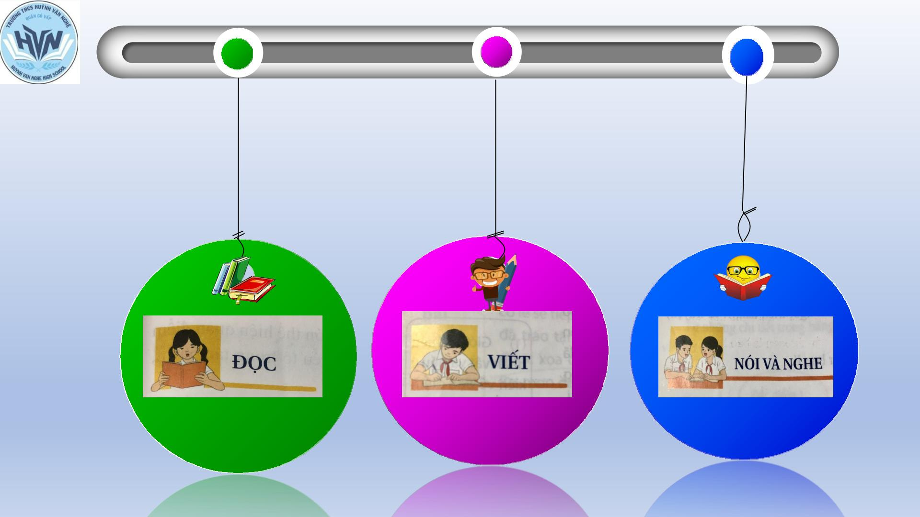

Slide 3

TRI THỨC NGỮ VĂN
Kiểu văn bản: VĂN BẢN NGHỊ LUẬN

Slide 4

VĂN BẢN NGHỊ LUẬN
Đặc điểm thể loại
- Văn nghị luận là loại văn bản có mục đích chính nhằm thuyết phục người đọc (người nghe) về vấn đề.
Trong bài văn nghị luận người viết trình bày một ý kiến về một vấn đề mà mình quan tâm, sử dụng lí lẽ bằng chứng để củng cố cho ý kiến của mình.

Slide 5

VĂN BẢN NGHỊ LUẬN
HS tự tìm hiểu các thuật ngữ trong thể loại
Chúng mình đọc SGK trang 56 để tìm câu trả lời nhé!
Luận đề trong văn nghị luận
Luận điểm trong văn nghị luận
Bằng chứng khách quan
Ý kiến đánh giá chủ quan của người viết

Slide 6
VĂN BẢN NGHỊ LUẬN
Đặc điểm thể loại
Luận đề là vấn đề chính được nêu ra và bàn luận trong văn nghị luận.
Luận điểm là những ý kiến thể hiện quan điểm của người viết về luận đề.
Bằng chứng khách quan là những thông tin khách quan, có thể kiểm chứng được trong thực tế.
Ý kiến đánh giá chủ quan là những nhận định suy nghĩ, phán đoán theo góc nhìn chủ quan của người viết theo góc nhìn chủ quan của người viết.

Slide 7
VĂN BẢN NGHỊ LUẬN
Mối quan hệ giữa ý kiến, lí lẽ, bằng chứng
Ý kiến: là một nhận xét thường mang tính khẳng định hoặc phủ định
Lí lẽ: cơ sở cho ý kiến, quan điểm của người viết
Bằng chứng: những minh chứng làm rõ cho lí lẽ, có thể là nhân vật, sự kiện, số liệu và từ thực tế…
=> Ý kiến lí lẽ bằng chứng có mối quan hệ chặt chẽ với nhau

Slide 8

VĂN BẢN NGHỊ LUẬN
Kể tên các văn bản trong chủ đề
01
02
03
04
VB 1: Bức thư của thủ lĩnh da đỏ.
VB 2: Thiên nhiên và hồn người lúc sang thu.
Đọc kết nối chủ điểm: Bài ca Côn Sơn.
Đọc mở rộng thể loại: Lối sống giản dị, xu thế của thế kỉ XXI.

Slide 9

Hs ứng dụng kiến thức về đặc điểm thể loại vừa tìm hiểu để phân tích các văn bản trong bài 3 vào vở soạn.
.
01
02
03
04
Bức thư của thủ lĩnh da đỏ
Bài ca Côn Sơn.
Lối sống giản dị, xu thế của thế kỉ XXI.
Thiên nhiên và hồn người lúc sang thu.

Slide 10
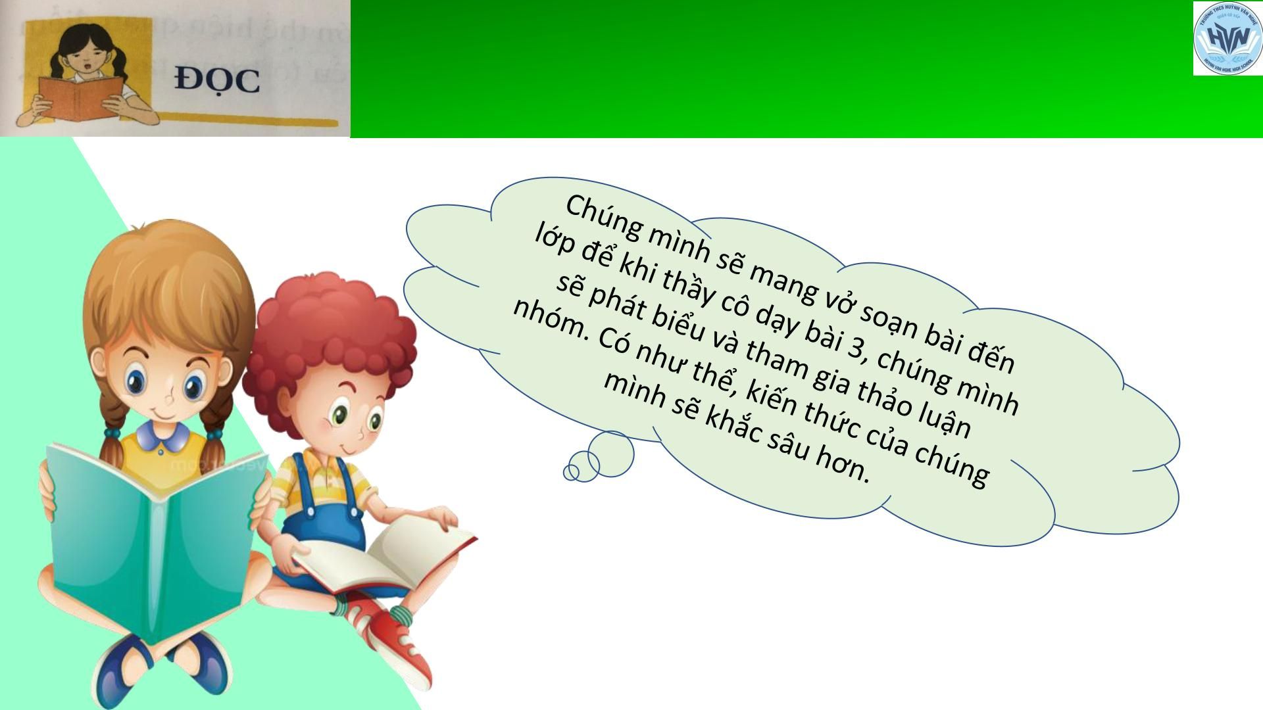

Slide 11

THỰC HÀNH TIẾNG VIỆT:
NGHĨA CỦA MỘT SỐ YẾU TỐ HÁN VIỆT THÔNG DỤNG VÀ NGHĨA CỦA NHỮNG TỪ CÓ CHỨA YẾU TỐ HV ĐÓ
Học sinh tự tìm hiểu các từ khóa về kiến thức tiếng Việt
1. Yếu tố Hán Việt
2. Từ Hán Việt
3. Giải nghĩa yếu tốHán Việt và nghĩa của những từ có chứa yếu tố Hán Việt đó.
4. Vận dụng kiến thức về yếu tố Hán Việt để đọc hiểu và viết văn bản.
Chúng mình
đọc SGK trang
57 để tìm câu
trả lời nhé!

Slide 12

KIẾN THỨC TIẾNG VIỆT CẦN NHỚ
1. Yếu tố Hán Việt: các tiếng tạo nên từ Hán Việt gọi là yếu tố Hán Việt.
2. Từ Hán Việt: Từ Hán Việt là từ vay mượn của tiếng Hán nhưng được đọc theo cách phát âm của Tiếng Việt.
Từ ghép Hán Việt có 2 loại: Từ ghép chính phụ và từ ghép đẳng lập.
3. Giải nghĩa yếu tố Hán Việt và từ Hán Việt thông
dụng (hs tìm đọc thêm “từ điển Hán Việt” trong thư
viện trường).

Slide 13
THỰC HÀNH TIẾNG VIỆT:
KIẾN THỨC TIẾNG VIỆT CẦN NHỚ
4. Vận dụng kiến thức về yếu tố Hán Việt để đọc hiểu và viết văn bản.
=> Thông qua việc giải quyết các bài luyện tập thực hành trang SGK/66,67

Slide 14

THỰC HÀNH VIẾT VĂN BẢN NGHỊ LUẬN VỀ MỘT VẤN ĐỀ CỦA ĐỜI SỐNG.
HS ứng dụng kiến thức về đặc điểm thể loại đã học và thực hành phân tích 3 văn bản nghị luận (1,2,và 4) trong bài 3 để viết bài phân tích đặc điểm nhân vật văn học

Slide 15

THỰC HÀNH VIẾT VĂN BẢN NGHỊ LUẬN VỀ MỘT VẤN ĐỀ CỦA ĐỜI SỐNG.
Hs tự tìm hiểu bố cục của bài viết
Nêu nhiệm vụ từng phần trong bố cục.
Chúng mình
đọc SGK trang
70,71 để tìm câu trả lời nhé!
I. Mở bài
II. Thân bài
III. Kết bài

Slide 16
THỰC HÀNH VIẾT VĂN BẢN NGHỊ LUẬN VỀ MỘT VẤN ĐỀ CỦA ĐỜI SỐNG.
Hướng dẫn phân tích kiểu văn bản
1. Vấn đề được bàn luận trong bài viết là gì? Tác giả thể hiện thái độ đồng tình hay phản đối đối với vấn đề đó?
2. Vẽ sơ đồ thể hiện luận đề, luận điểm, lí lẽ và bằng chứng trong bài viết?
3. Nhận xét về sức thuyết phục của các lí lẽ, bằng chứng được tác giả nêu ra?
VB SGK trang
70,71 và trả lời câu hỏi

Slide 17

THỰC HÀNH VIẾT VĂN BẢN NGHỊ LUẬN VỀ MỘT VẤN ĐỀ CỦA ĐỜI SỐNG.
Hướng dẫn quy trình viết
Đề bài: Câu lạc bộ văn học trường em phát động viết bài với đề tài “Con người và thiên nhiên”. Hãy viết một bài văn nghị luận, bày tỏ ý kiến đồng tình hay phản đối về một vấn đề môi trường hoặc thiên nhiên mà em quan tâm và gửi cho ban tổ chức.

Slide 18
THỰC HÀNH VIẾT VĂN BẢN NGHỊ LUẬN VỀ MỘT VẤN ĐỀ CỦA ĐỜI SỐNG.
- Liệt kê các ý kiến đồng tình hoặc phản đối về đề tài đã chọn dựa vào bảng sau:
Ý kiến | Lí lẽ | Bằng chứng
Đồng tình
Phản đối

Slide 19

Thực hành nói và nghe:
TRÌNH BÀY Ý KIẾN VỀ 1 VẤN ĐỀ XÃ HỘI
Vấn đề sắp trao đổi của lớp: Trình bày ý kiến đồng tình hay phản đối về 1 vấn đề môi trường hoặc thiên nhiên mà e quan tâm.
Bạn suy nghĩ như thế nào?
Bạn chuẩn bị lý lẽ và dẫn chứng thuyết phục để trình bày và phản biện bảo vệ ý kiến của mình nhé.

Slide 20

Thực hành nói và nghe:
TRÌNH BÀY Ý KIẾN VỀ 1 VẤN ĐỀ XÃ HỘI
Để buổi trao đổi được tự tin, chúng mình nên trang bị thêm:
-Kĩ năng thuyết trình và tranh biện.
- Đạo cụ hỗ trợ (vd: slde trình chiếu, sơ
đồ tư duy, tranh, hình vẽ…

Slide 21
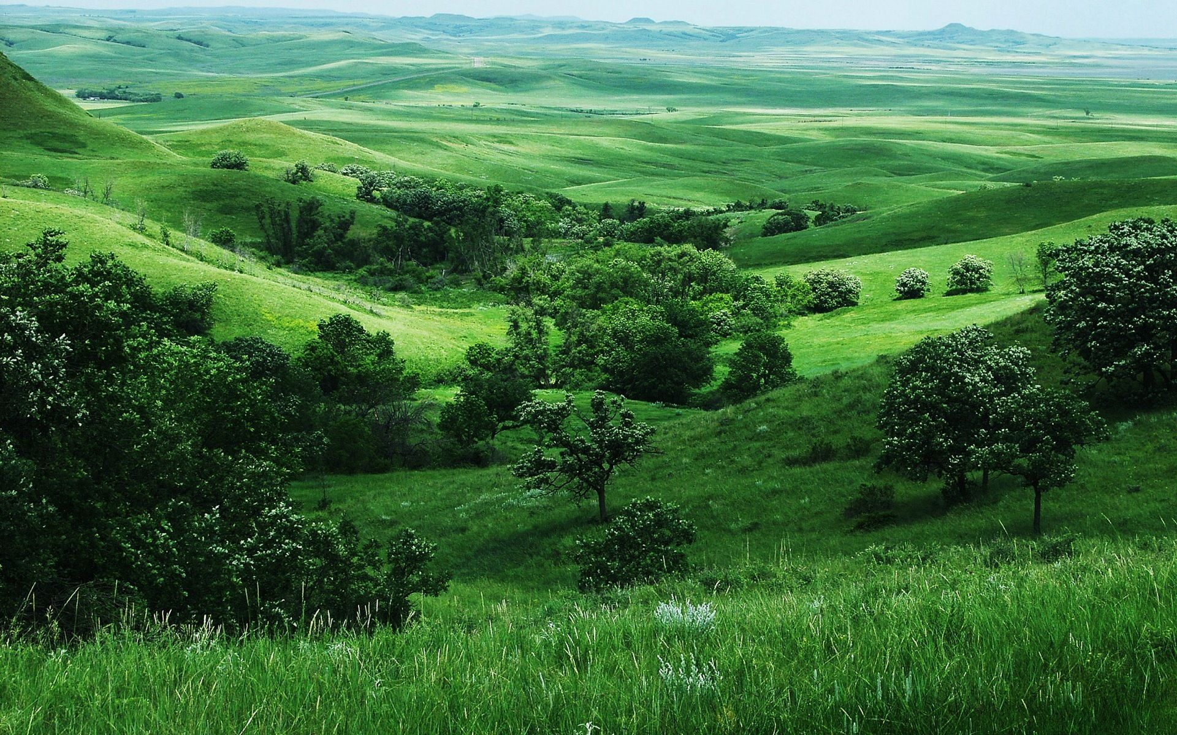
MONG CÁC EM CHUẨN BỊ BÀI THẬT TỐT

